Slide 1
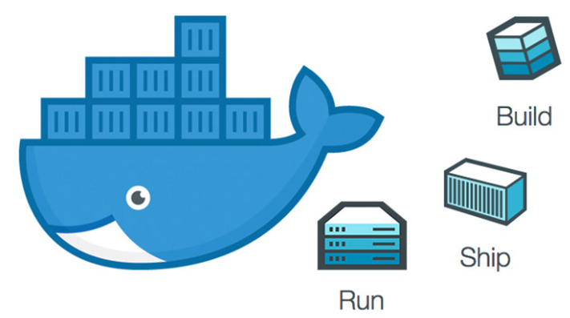
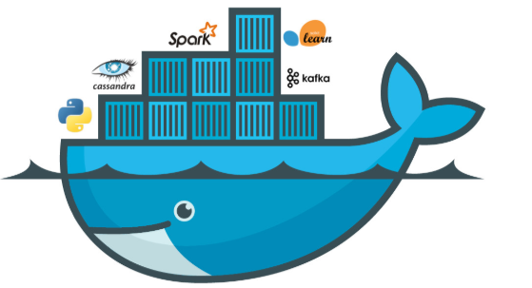
Docker 介绍 - 什么是Docker
Docker是容器的事实标准：容器是一种能够打包代码和第三方依赖的标准软件单元，因此应用程序能够快速在不同的硬件环境上运行。
Docker 使用 Google 公司推出的 Go 语言 进行开发实现，基于 Linux 内核的 cgroup，namespace，对进程进行封装隔离，属于 操作系统层面的虚拟化技术。由于隔离的进程独立于宿主和其它的隔离的进程，因此也称其为容器。
当人们谈到容器的时候，99%指的是Docker INC, Docker已经成为容器领域事实的标准

Slide 2
Docker 介绍 - Docker公司历史
Docker公司: https://www.docker.com/
2011年， 由Solomon Hykes和 Sebastien Pahl在CloudControl公司的内部项目孵化成立
2014年6月， Docker Engine 1.0 GA版本发布
2014年12月，Docker下载次数达到1亿次
2016年10月，阿里云和Docker建立合作关系来推动容器技术在中国的应用
2016年12月，Docker捐赠给CNCF
2017年3月，Docker宣布企业发型版
2018年12月，Docker宣布桌面企业版（Mac和Windows版本）

Slide 3
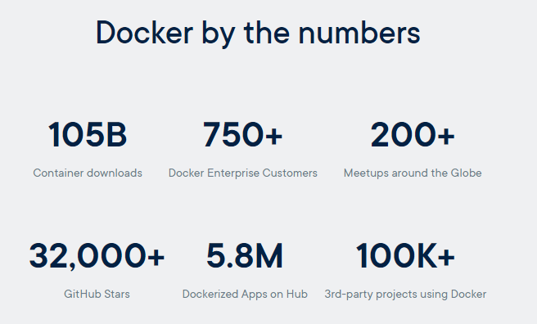
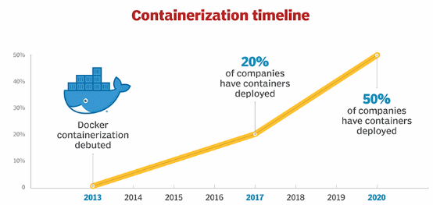
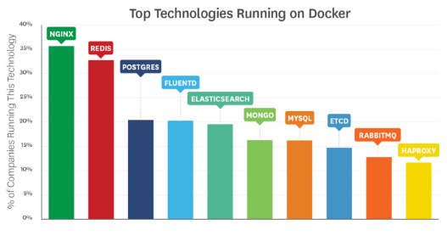
Docker 介绍 - Docker 趋势

Slide 4
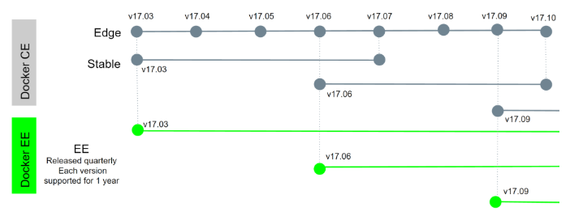
Docker 介绍 - Docker版本
Docker社区版：Docker的开源免费版本, 适合个人开发者和小团体组织。包括如下两个发布版本。
Edge版：每个月都会发布新的版本，能够快速体验到最新的功能。
Stable稳定版：每个季度发布新的版本。
Docker 企业版: 每个季度发布新的版本，每个版本Docker能够支持一年的使用

Slide 5
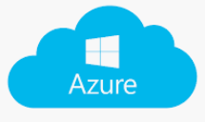






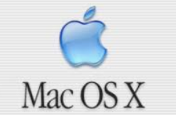

Docker 介绍 - Docker社区版支持平台
云平台
Linux平台
桌面版

Slide 6
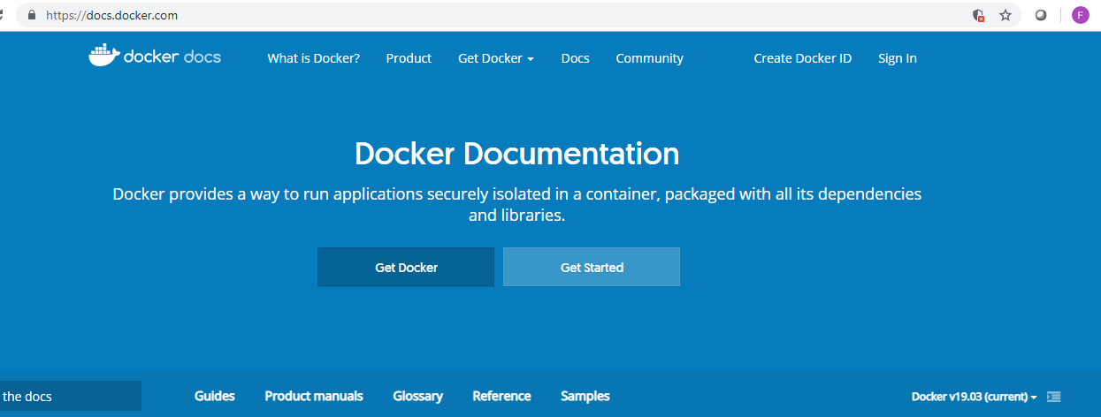
Docker 介绍 - Docker 文档
https://docs.docker.com/

